Slide 1

Facultatea de Matematică şi Informatică Universitatea din Bucureşti
Programare orientată pe obiecte
- suport de curs -
Andrei Păun
Anca Dobrovăț
An universitar 2019 – 2020
Semestrul II
Seriile 13, 14 şi 21
Curs 7 & 8
31/03 - 01/04/2020
08/04/2020

Slide 2
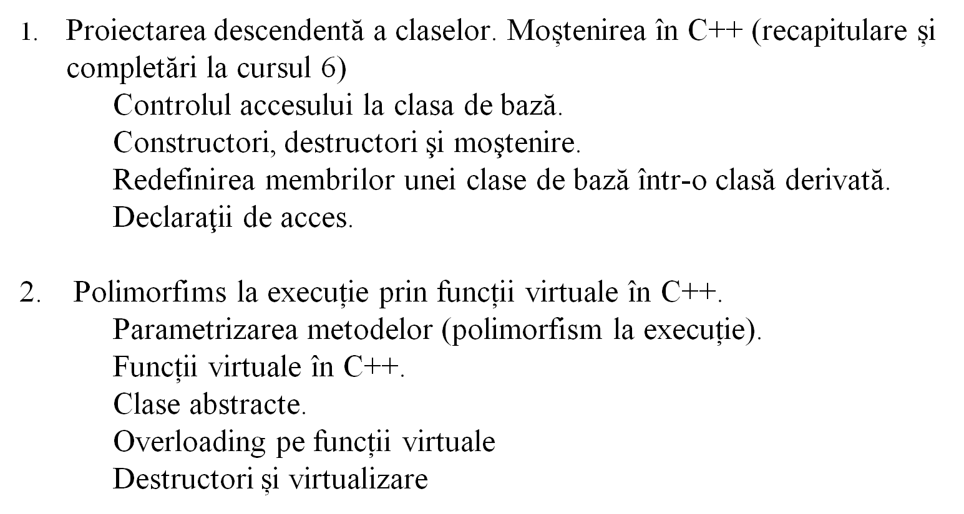
Facultatea de Matematică şi Informatică Universitatea din Bucureşti
Agenda cursului

Slide 3
Facultatea de Matematică şi Informatică Universitatea din Bucureşti
1. Moştenirea in C++
important in C++ - reutilizare de cod;
reutilizare de cod prin creare de noi clase (nu se doreşte crearea de clase de la zero);
2 modalităţi (compunere şi moştenire);
“compunere” - noua clasă “este compusă” din obiecte reprezentând instanţe ale claselor deja create;
“moştenire” - se creeaz ă un nou tip al unei clase deja existente.
Obs: în acest curs, exemplele vor fi luate, în principal, din cartea lui B. Eckel - Thinking in C++.

Slide 4
Facultatea de Matematică şi Informatică Universitatea din Bucureşti
1. Moştenirea in C++
Exemplu: compunere
class X {
int i;
public:
X() { i = 0; }
void set (int ii) { i = ii; }
};
class Y { int i;
public:
X x; // Embedded object
Y() { i = 0; }
void f(int ii) { i = ii; }
};
int main() {
Y y;
y.f(47);
y.x.set(37); // Access the embedded object
}

Slide 5
Facultatea de Matematică şi Informatică Universitatea din Bucureşti
1. Moştenirea in C++
C++ permite moștenirea ceea ce înseamnă că putem deriva o clasă din altă clasă de bază sau din mai multe clase.
Sintaxa:
class Clasa_Derivată : [modificatori de acces] Clasa_de_Bază { .... } ;
sau
class Clasa_Derivată : [modificatori de acces] Clasa_de_Bază1, [modificatori de acces] Clasa_de_Bază2, [modificatori de acces] Clasa_de_Bază3 ........
Clasă de bază se mai numește clasa părinte sau superclasă, iar clasa derivată se mai numește subclasa sau clasa copil.

Slide 6
Facultatea de Matematică şi Informatică Universitatea din Bucureşti
1. Moştenirea in C++
Exemplu: moştenire
class X { int i;
public:
X() { i = 0; }
void set(int ii) { i = ii; }
int read() const { return i; }
int permute() { return i = i * 47; }
};
class Y : public X {
int i; // Different from X's I
public:
Y() { i = 0; }
int change() {
i = permute(); // Different name call
return i;
}
void set(int ii) {
i = ii;X::set(ii); // Same-name funcţion call
}
};
int main() {
cout << sizeof(X) << sizeof(Y);
Y D;
D.change(); // X funcţion interface comes through:
D.read();
D.permute(); // Redefined funcţions hide base versions:
D.set(12);
}

Slide 7
Facultatea de Matematică şi Informatică Universitatea din Bucureşti
1. Moştenirea in C++
Inițializare de obiecte
Foarte important în C++: garantarea inițializării corecte => trebuie să fie asigurată și la compoziție și moștenire.
La crearea unui obiect, compilatorul trebuie să garanteze apelul TUTUROR subobiectelor.
Problema: - cazul subobiectelor care nu au constructori impliciți sau schimbarea valorii unui argument default în constructor.
De ce? - constructorul noii clase nu are permisiunea să acceseze datele private ale subobiectelor, deci nu le pot inițializa direct.
Rezolvare: - o sintaxă specială: listă de inițializare pentru constructori.

Slide 8
Facultatea de Matematică şi Informatică Universitatea din Bucureşti
1. Moştenirea in C++
Exemple: lista de iniţializare pentru constructori
class Bar {
int x;
public:
Bar(int i) {x = i;}
};
class MyType: public Bar {
public:
MyType(int);
};
MyType :: MyType (int i) : Bar (i) { … }

Slide 9
Facultatea de Matematică şi Informatică Universitatea din Bucureşti
1. Moştenirea in C++
Exemple: lista de iniţializare pentru constructori
class Alta_clasa { int a;
public:
Alta_clasa(int i) {a = i;}
};
class Bar { int x;
public:
Bar(int i) {x = i;}
};
class MyType2: public Bar {
Alta_clasa m; // obiect m = subobiect in cadrul clasei MyType2
public:
MyType2(int);
};
MyType2 :: MyType2 (int i) : Bar (i), m(i+1) { … }

Slide 10
Facultatea de Matematică şi Informatică Universitatea din Bucureşti
1. Moştenirea in C++
Exemple: “pseudo - constructori” pentru tipuri de bază
membrii de tipuri predefinite nu au constructori;
soluţie: C++ permite tratarea tipurilor predefinite asemănător unei clase cu o singură dată membră şSi care are un constructor parametrizat.

Slide 11
Facultatea de Matematică şi Informatică Universitatea din Bucureşti
1. Moştenirea in C++
Exemple: “pseudo - constructori” pentru tipuri de bază
class X {
int i;
float f;
char c;
char* s;
public:
X() : i(7), f(1.4), c('x'), s("howdy") {}
};
int main() {
X x;
int i(100); // Applied to ordinary definition
int* ip = new int(47);
}

Slide 12
Facultatea de Matematică şi Informatică Universitatea din Bucureşti
1. Moştenirea in C++
Exemple: compoziţie şi moştenire
class C : public B {
A a;
public:
C(int ii) : B(ii), a(ii) {}
~C() {} // Calls ~A() and ~B()
void f() const
{ // Redefinition
a.f();
B::f();
}
};
int main() {
C c(47);
}
class A { int i;
public:
A(int ii) : i(ii) {}
~A() {}
void f() const {}
};
class B { int i;
public:
B(int ii) : i(ii) {}
~B() {}
void f() const {}
};

Slide 13
Facultatea de Matematică şi Informatică Universitatea din Bucureşti
1. Moştenirea in C++
Constructorii clasei derivate
Pentru crearea unui obiect al unei clase derivate, se creează iniţial un obiect al clasei de bază prin apelul constructorului acesteia, apoi se adaugă elementele specifice clasei derivate prin apelul constructorului clasei derivate.
Declaraţia obiectului derivat trebuie să conţină valorile de iniţializare, atât pentru elementele specifice, cât şi pentru obiectul clasei de bază.
Această specificare se ataşează la antetul funcţiei constructor a clasei derivate.
În situaţia în care clasele de bază au definit constructor implicit sau constructor cu parametri impliciţi, nu se impune specificarea parametrilor care se transferă către obiectul clasei de bază.

Slide 14
Facultatea de Matematică şi Informatică Universitatea din Bucureşti
1. Moştenirea in C++
Constructorii clasei derivate
Constructorul de copiere
Se pot distinge mai multe situaţii.
Dacă ambele clase, atât clasa derivată cât şi clasa de bază, nu au definit
constructor de copiere, se apelează constructorul implicit creat de compilator.
Copierea se face membru cu membru.
2) Dacă clasa de bază are constructorul de copiere definit, dar clasa derivată nu, pentru clasa derivată compilatorul creează un constructor implicit care apelează constructorul de copiere al clasei de bază.
3) Dacă se defineşte constructor de copiere pentru clasa derivată, acestuia îi revine în totalitate sarcina transferării valorilor corespunzătoare membrilor ce aparţin clasei de bază.

Slide 15
Facultatea de Matematică şi Informatică Universitatea din Bucureşti
1. Moştenirea in C++
Ordinea chemării constructorilor și destructorilor
Constructorii sunt chemați în ordinea definirii obiectelor ca membri ai clasei și în ordinea moştenirii:
- la fiecare nivel se apelează întâi constructorul de la moştenire, apoi constructorii din obiectele membru în clasa respectivă (care sunt chemați în ordinea definirii) și la final;
- se merge pe următorul nivel în ordinea moştenirii;
Destructorii sunt chemați în ordinea inversă a constructorilor

Slide 16
Facultatea de Matematică şi Informatică Universitatea din Bucureşti
1. Moştenirea in C++
Ordinea chemării constructorilor și destructorilor
class cls { int x;
public: cls(int i=0) {cout << "Inside constructor 1" << endl; x=i; }
~cls(){ cout << "Inside destructor 1" << endl;} };
class clss { int x;
cls xx;
public: clss(int i=0) {cout << "Inside constructor 2" << endl; x=i; }
~clss(){ cout << "Inside destructor 2" << endl;} };
class clss2 { int x;
clss xx;
cls xxx;
public: clss2(int i=0) {cout << "Inside constructor 3" << endl; x=i; }
~clss2(){ cout << "Inside destructor 3" << endl;} };
int main() { clss2 s; }

Slide 17
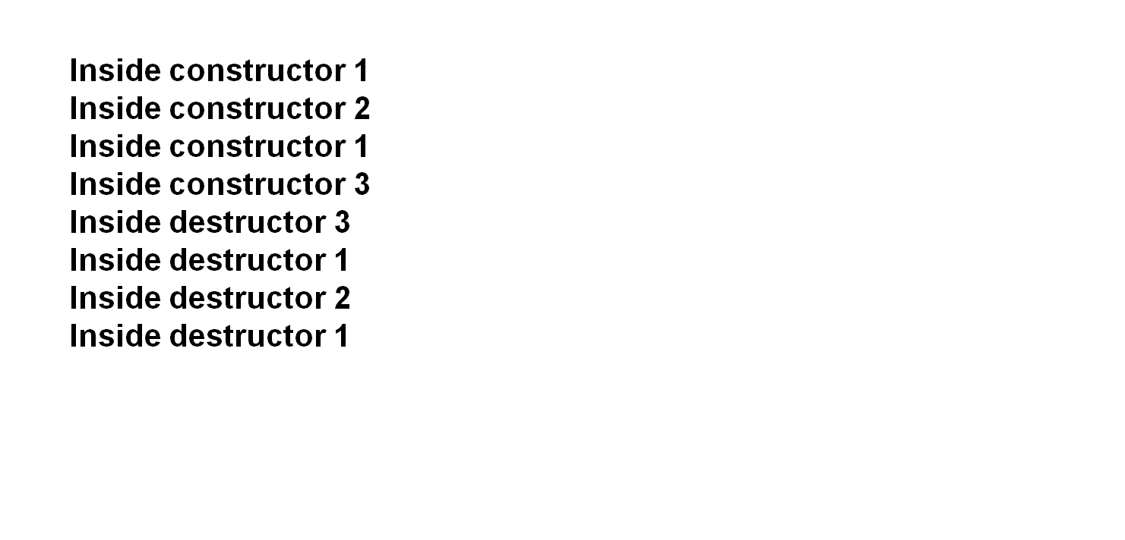
Facultatea de Matematică şi Informatică Universitatea din Bucureşti
1. Moştenirea in C++
Ordinea chemării constructorilor și destructorilor

Slide 18
Facultatea de Matematică şi Informatică Universitatea din Bucureşti
1. Moştenirea in C++
Ordinea chemării constructorilor și destructorilor
#define CLASS(ID) class ID { \
public: \
ID(int)
{ cout << #ID " constructor\n"; } \
~ID()
{ cout << #ID " destructor\n"; } \
};
CLASS(Base1);
CLASS(Member1);
CLASS(Member2);
CLASS(Member3);
CLASS(Member4);
class Derived1 : public Base1 {
Member1 m1;
Member2 m2;
public:
Derived1(int) : m2(1), m1(2), Base1(3)
{ cout << "Derived1 constructor\n"; }
~Derived1() { cout << "Derived1 destructor\n"; }
};
class Derived2 : public Derived1 {
Member3 m3;
Member4 m4;
public:
Derived2() : m3(1), Derived1(2), m4(3)
{ cout << "Derived2 constructor\n"; }
~Derived2() { cout << "Derived2 destructor\n"; }
};
int main() { Derived2 d2;}

Slide 19
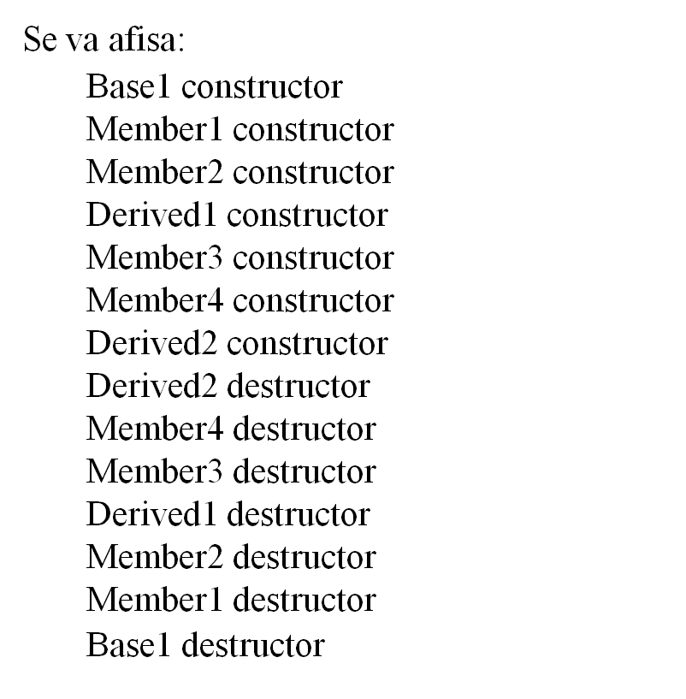
Facultatea de Matematică şi Informatică Universitatea din Bucureşti
1. Moştenirea in C++
Ordinea chemării constructorilor și destructorilor
#define CLASS(ID) class ID { \
public: \
ID(int)
{ cout << #ID " constructor\n"; } \
~ID()
{ cout << #ID " destructor\n"; } \
};
CLASS(Base1);
CLASS(Member1);
CLASS(Member2);
CLASS(Member3);
CLASS(Member4);

Slide 20
Facultatea de Matematică şi Informatică Universitatea din Bucureşti
1. Moştenirea in C++
Redefinirea funcţiilor membre
Clasa derivată are acces la toţi membrii cu acces protected sau public ai clasei de bază.
Este permisă supradefinirea funcţiilor membre clasei de bază cu funcţii
membre ale clasei derivate.
2 modalităţi de a redefini o funcţie membră:
  cu acelasi antet ca în clasa de bază (“redefining” - în cazul funcţiilor oarecare / “overloading” - în cazul funcţiilor virtuale);
  cu schimbarea listei de argumente sau a tipului returnat.

Slide 21
Facultatea de Matematică şi Informatică Universitatea din Bucureşti
1. Moştenirea in C++
Redefinirea funcţiilor membre
Exemplu: - pastrarea antetului/tipului returnat
class Baza {
public:
void afis( ) { cout<<"Baza\n"; }
};
class Derivata : public Baza {
public:
void afis( ) { Baza::afis(); cout<<"si Derivata\n"; }
};
int main( ) {
Derivata d;
d.afis( ); // se afiseaza “Baza si Derivata”
}

Slide 22
Facultatea de Matematică şi Informatică Universitatea din Bucureşti
1. Moştenirea in C++
Redefinirea funcţiilor membre
Exemplu: - nepastrarea antetului/tipului returnat
class Baza {
public:
void afis( ) { cout<<"Baza\n"; }
};
class Derivata : public Baza {
public:
void afis (int x) {
Baza::afis();
cout<<"si Derivata\n"; }
};
int main( ) {
Derivata d;
d.afis(); //nu exista Derivata::afis( )
d.afis(3); }
Obs: la redefinirea unei funcţii din clasa de baza, toate celelalte versiuni sunt automat ascunse!

Slide 23
Facultatea de Matematică şi Informatică Universitatea din Bucureşti
1. Moştenirea in C++
Redefinirea funcţiilor membre
Care este efectul codului urmator?
class Base {
public:
int f() const { cout << "Base::f()\n"; return 1; }
int f(string) const { return 1; }
void g() { }
};
class Derived1 : public Base {
public: void g() const {}
};
class Derived2 : public Base {
public:
// Redefinition:
int f() const { cout << "Derived2::f()\n"; return 2; }
};
int main() {
string s("hello");
Derived1 d1;
int x = d1.f();
d1.f(s);
Derived2 d2;
x = d2.f();
//! d2.f(s); // string version hidden

Slide 24
Facultatea de Matematică şi Informatică Universitatea din Bucureşti
1. Moştenirea in C++
Redefinirea funcţiilor membre
Care este efectul codului urmator?
class Base {
public:
int f() const { cout << "Base::f()\n"; return 1; }
int f(string) const { return 1; }
void g() { }
};
class Derived3 : public Base {
public:
// Change return type:
void f() const { cout << "Derived3::f()\n"; }
};
class Derived4 : public Base {
public:
// Change argument list:
int f(int) const {
cout << "Derived4::f()\n";
return 4;
}
};
int main() {
Derived3 d3;
//! x = d3.f(); // return int version hidden
Derived4 d4;
//! x = d4.f(); // f() version hidden
x = d4.f(1);
}

Slide 25
Facultatea de Matematică şi Informatică Universitatea din Bucureşti
1. Moştenirea in C++
Redefinirea funcţiilor membre
Obs:
Schimbarea interfeței clasei de bază prin modificarea tipului returnat sau a signaturii unei funcții, înseamnă, de fapt, utilizarea clasei în alt mod.
Scopul principal al moştenirii: polimorfismul.
Schimbarea signaturii sau a tipului returnat = schimbarea interfeței = contravine exact polimorfismului (un aspect esențial este păstrarea interfeței clasei de bază).

Slide 26
Facultatea de Matematică şi Informatică Universitatea din Bucureşti
1. Moştenirea in C++
Redefinirea funcţiilor membre
Particularități la funcții
constructorii și destructorii nu sunt moșteniți (se redefiniesc noi constr. și destr. pentru clasa derivată)
similar operatorul = (un fel de constructor)

Slide 27
Facultatea de Matematică şi Informatică Universitatea din Bucureşti
1. Moştenirea in C++
Funcţii care nu se moştenesc automat
Operatorul=
class Forma {
protected: int h;
public:
Forma& operator=(const Forma& ob) {
if (this!=&ob) { h = ob.h; }
return *this; }
};
class Cerc: public Forma {
protected:
float raza;
public:
Cerc& operator=(const Cerc& ob) {
if (this != &ob) { this->Forma::operator=(ob); }
return *this; }
};

Slide 28
Facultatea de Matematică şi Informatică Universitatea din Bucureşti
1. Moştenirea in C++
Moştenirea si funcţiile statice
Funcțiile membre statice se comportă exact ca și funcțiile nemembre:
Se moștenesc în clasa derivată.
Redefinirea unei funcții membre statice duce la ascunderea celorlalte supraîncărcări.
Schimbarea signaturii unei funcții din clasa de bază duce la ascunderea celorlalte versiuni ale funcției.
Dar: O funcție membră statică nu poate fi virtuală.

Slide 29
Facultatea de Matematică şi Informatică Universitatea din Bucureşti
1. Moştenirea in C++
Moştenirea si funcţiile statice
class Base {
public:
static void f() { cout << "Base::f()\n"; }
static void g() { cout << "Base::f()\n"; }
};
class Derived : public Base {
public: // Change argument list:
static void f(int x) { cout << "Derived::f(x)\n"; }
};
int main() {
int x;
Derived::f(); // ascunsa de supradefinirea f(x)
Derived::f(x);
Derived::g();
}

Slide 30
Facultatea de Matematică şi Informatică Universitatea din Bucureşti
1. Moştenirea in C++
Modificatorii de acces la moştenire
class A : public B { /* declaraţii */};
class A : protected B { /* declaraţii */};
class A : private B { /* declaraţii */};
Dacă modificatorul de acces la moştenire este public, membrii din clasa de bază își păstrează tipul de acces și în derivată.
Dacă modificatorul de acces la moştenire este private, toți membrii din clasa de bază vor avea tipul de acces “private” în derivată, indiferent de tipul avut în bază.
Dacă modificatorul de acces la moştenire este protected, membrii “publici” din clasa de bază devin “protected” în clasa derivată, restul nu se modifică.

Slide 31
Facultatea de Matematică şi Informatică Universitatea din Bucureşti
1. Moştenirea in C++
class Baza {
public: void f() {cout<<”B”;}
};
class Derivata : public Baza{ };
int main()
{
Derivata ob1;
ob1.f( );
}
Obs. Funcţia f( ) este accesibila din derivata;
modificatorul de acces la
moştenire este “public”, deci f( ) ramane “public” si in Derivata, deci este accesibil la apelul din main().
class Baza {
public: void f() {cout<<”B”;}
};
class Derivata : private sau protected Baza{ };
int main()
{
Derivata ob1;
ob1.f( ); // inaccesibil
}
Daca modificatorul de acces la
moştenire este “private”, f( ) devine private in Derivata, deci inaccesibila in main.
Daca modificatorul de acces la
moştenire este “protected”, f( ) devine protected in Derivata, deci inaccesibila in main.

Slide 32
Facultatea de Matematică şi Informatică Universitatea din Bucureşti
1. Moştenirea in C++
Moştenirea cu specificatorul “private”
inclusă în limbaj pentru completitudine;
este mai bine a se utiliza compunerea în locul moştenirii private;
toți membrii private din clasa de bază sunt ascunși în clasa derivată, deci inaccesibili;
toți membrii public și protected devin private, dar sunt accesibile în clasa derivată;
un obiect obținut printr-o astfel de derivare se tratează diferit față de cel din clasa de bază, e similar cu definirea unui obiect de tip bază în interiorul clasei noi (fără moştenire).
dacă în clasa de bază o componentă era public, iar moştenirea se face cu specificatorul private, se poate reveni la public utilizând:
using Baza::nume_componenta

Slide 33
Facultatea de Matematică şi Informatică Universitatea din Bucureşti
1. Moştenirea in C++
Moştenirea cu specificatorul “private”
int main() {
Goldfish bob;
bob.eat();
bob.sleep();
bob.sleep(1);
//! bob.speak();// Error: private member funcţion
}
class Pet {
public:
char eat() const { return 'a'; }
int speak() const { return 2; }
float sleep() const { return 3.0; }
float sleep( int) const { return 4.0; }
};
class Goldfish : Pet { // Private inheritance
public:
using Pet::eat; // Name publicizes member
using Pet::sleep; // Both overloaded members exposed
};

Slide 34
Facultatea de Matematică şi Informatică Universitatea din Bucureşti
1. Moştenirea in C++
Moştenirea cu specificatorul “protected”
secțiuni definite ca protected sunt similare ca definire cu private (sunt ascunse de restul programului), cu excepția claselor derivate;
good practice: cel mai bine este ca variabilele de instanță să fie PRIVATE și funcții care le modifică să fie protected;
Sintaxă: class derivată: protected baza {…};
toți membrii publici și protected din baza devin protected în derivată;
nu se prea folosește, inclusă în limbaj pentru completitudine.

Slide 35
Facultatea de Matematică şi Informatică Universitatea din Bucureşti
1. Moştenirea in C++
Moştenirea cu specificatorul “public”
class Base {
protected:
int i;
public:
Base() : i(7) {}
};
class Derived1 : public Base { };
class Derived2 : public Derived1 {
public:
void set(int x) { i = x); }
};
int main() {
Derived2;
d.set(10);
}
daca in baza avem zone “protected” ele sunt transmise si in derivata1,2 tot ca protected, deci i e accesibil in funcţia set()

Slide 36
Facultatea de Matematică şi Informatică Universitatea din Bucureşti
1. Moştenirea in C++
Moştenirea cu specificatorul “protected”
class Base {
protected:
int i;
public:
Base() : i(7) {}
};
class Derived1 : protected Base { };
class Derived2 : public Derived1 {
public:
void set(int x) { i = x); }
};
int main() {
Derived2;
d.set(10);
}
daca in baza avem zone “protected” ele sunt transmise si in derivata1,2 tot ca protected, deci i e accesibil in funcţia set()

Slide 37
Facultatea de Matematică şi Informatică Universitatea din Bucureşti
1. Moştenirea in C++
Moştenirea cu specificatorul “private”
class Base {
protected:
int i;
public:
Base() : i(7) {}
};
class Derived1 : private Base { };
class Derived2 : public Derived1 {
public:
void set(int x) { i = x); }
};
int main() {
Derived2;
d.set(10);
}
moştenire derivata1 din baza (private) atunci zonele protected devin private in derivata1 si neaccesibile in derivata2.

Slide 38
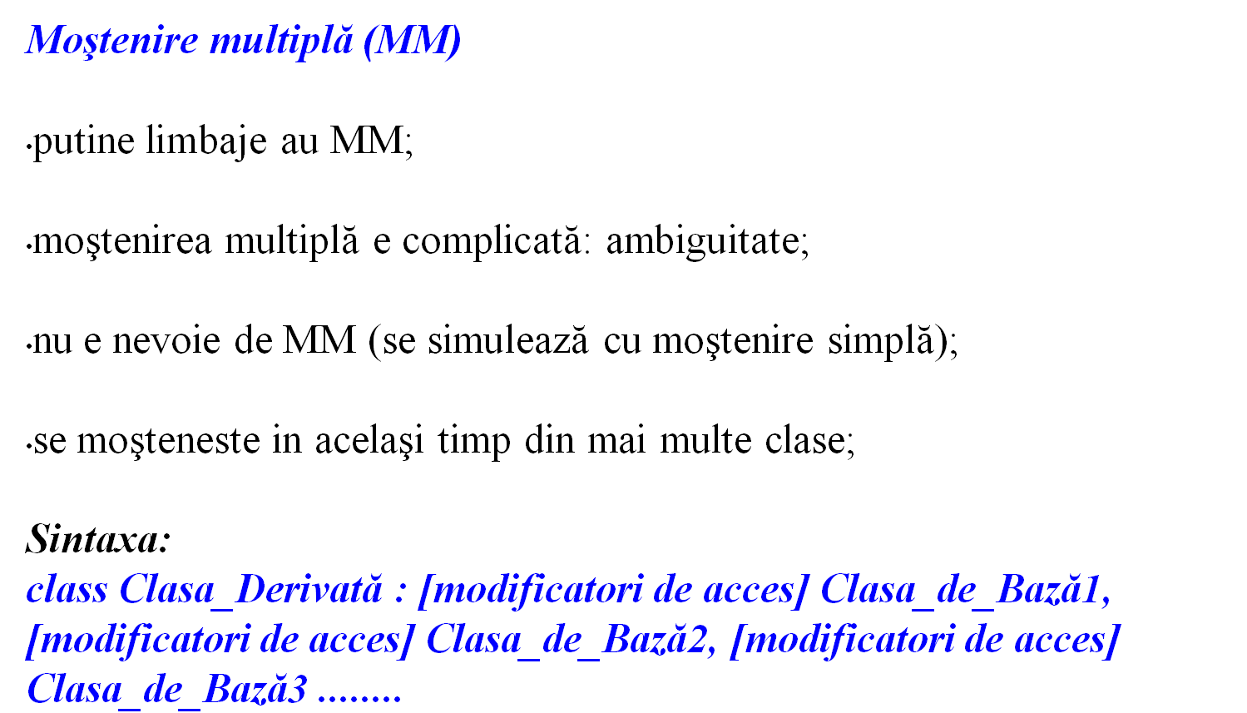
Facultatea de Matematică şi Informatică Universitatea din Bucureşti
1. Moştenirea in C++

Slide 39
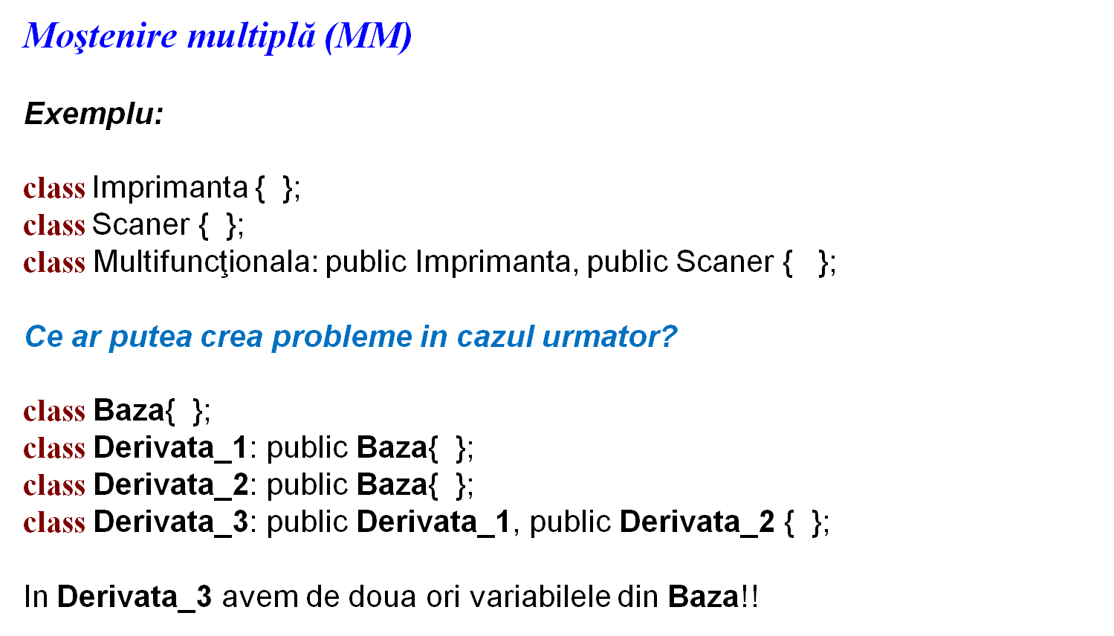
Facultatea de Matematică şi Informatică Universitatea din Bucureşti
1. Moştenirea in C++

Slide 40
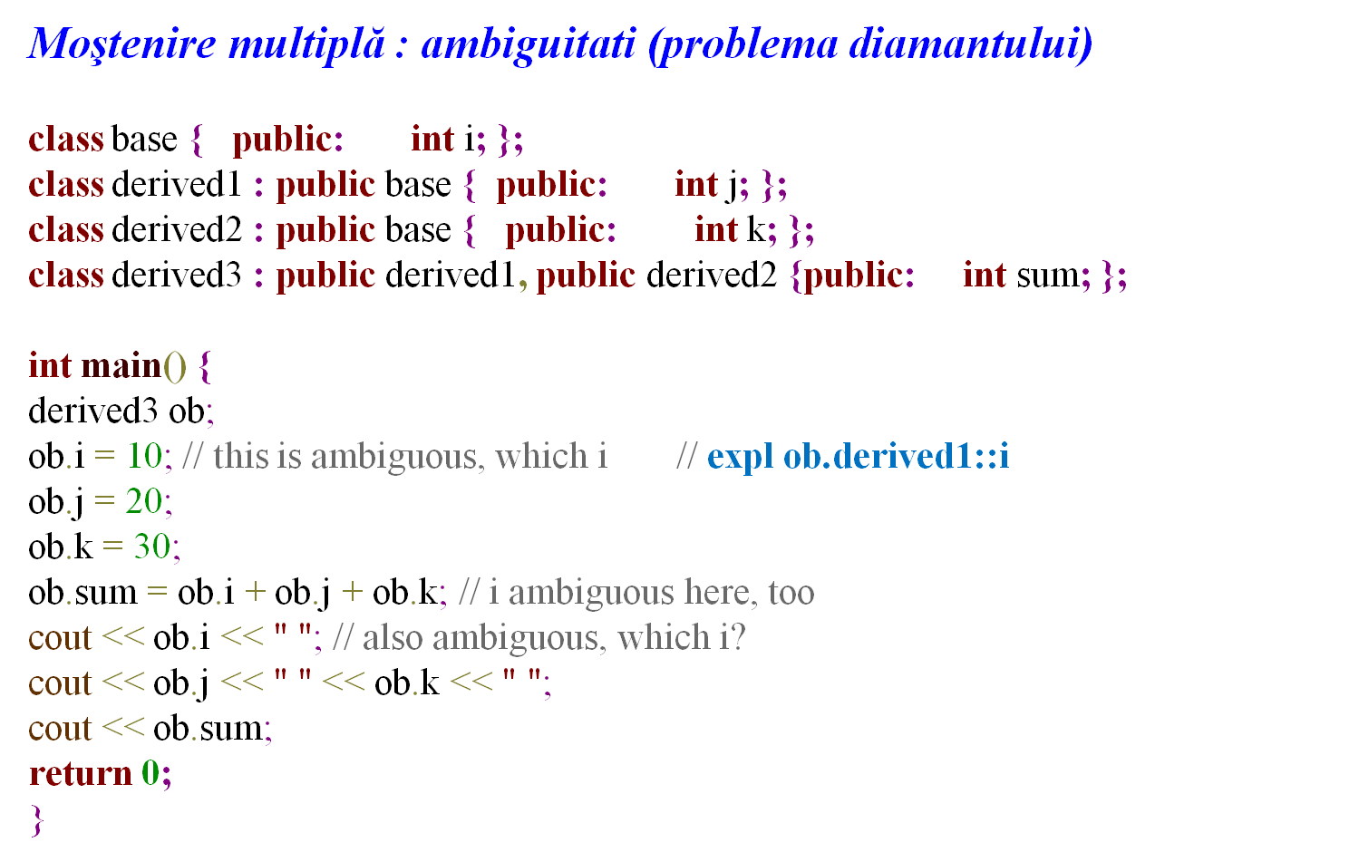
Facultatea de Matematică şi Informatică Universitatea din Bucureşti
1. Moştenirea in C++

Slide 41
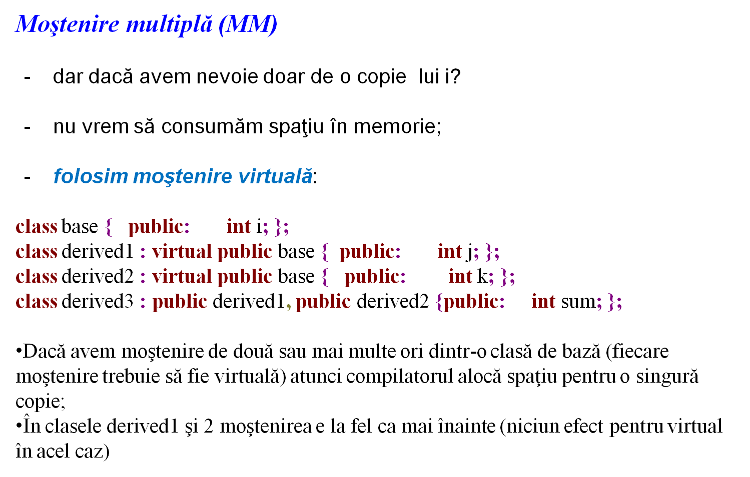
Facultatea de Matematică şi Informatică Universitatea din Bucureşti
1. Moştenirea in C++

Slide 42
Facultatea de Matematică şi Informatică Universitatea din Bucureşti
2. Polimorfismul la execuţie prin funcţii virtuale
Funcţii virtuale
Funcţiile virtuale şi felul lor de folosire: componentă IMPORTANTĂ a limbajului OOP.
Folosit pentru polimorfism la execuţie ---> cod mai bine organizat cu polimorfism.
Codul poate “creşte” fără schimbări semnificative: programe extensibile.
Funcţiile virtuale sunt definite în bază şi redefinite în clasa derivată.
Pointer de tip bază care arată către obiect de tip derivatşi cheamă o funcţie virtuala în bază şi redefinite în clasa derivată executa Funcţia din clasa derivată.
Poate fi vazuta ca exemplu de separare dintre interfata si implementare.

Slide 43
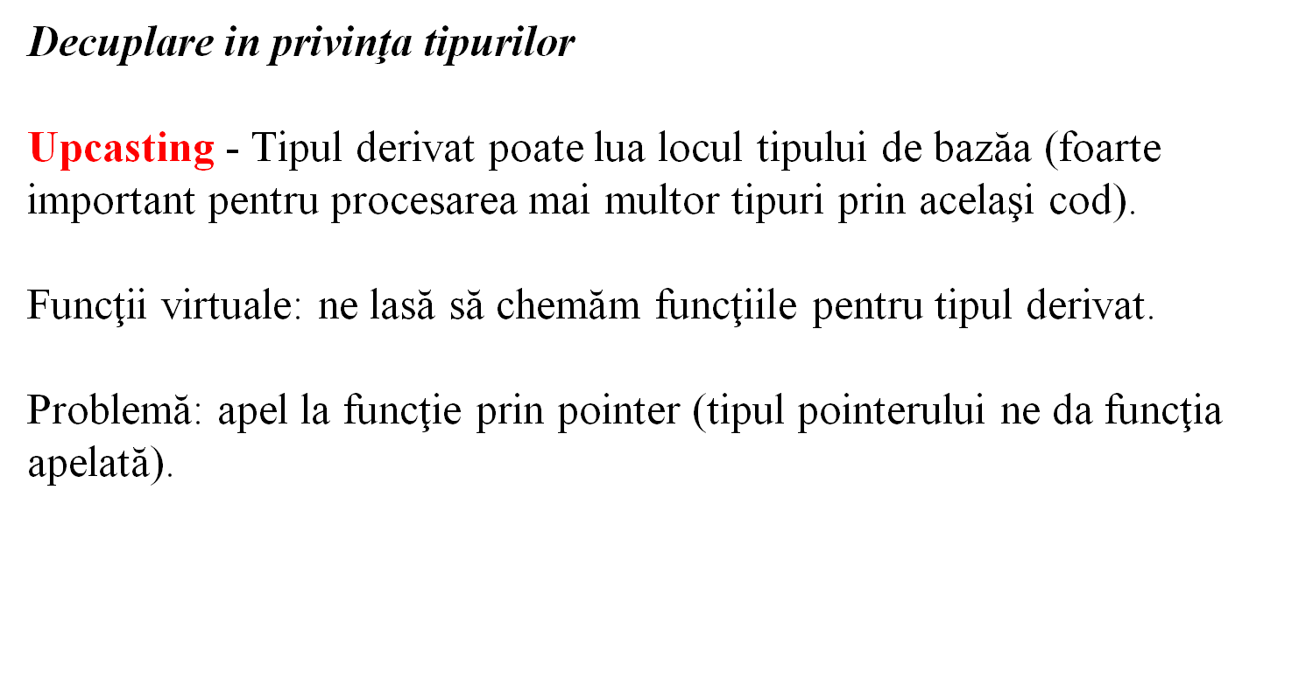
Facultatea de Matematică şi Informatică Universitatea din Bucureşti
2. Polimorfismul la execuţie prin funcţii virtuale

Slide 44
Facultatea de Matematică şi Informatică Universitatea din Bucureşti
2. Polimorfismul la execuţie prin funcţii virtuale
enum note { middleC, Csharp, Eflat }; // Etc.
class Instrument { public:
void play(note) const {
cout << "Instrument::play" << endl; }
};
class Wind : public Instrument {
public: // Redefine interface function:
void play(note) const {
cout << "Wind::play" << endl; }
};
void tune(Instrument& i) { i.play(middleC); }
int main() {
Wind flute;
tune(flute); // Upcasting ===> se afiseaza Instrument::play
}

Slide 45
Facultatea de Matematică şi Informatică Universitatea din Bucureşti
2. Polimorfismul la execuţie prin funcţii virtuale
In C ---> early binding la apel de funcţii - se face la compilare.
In C++ ---> putem defini late binding prin funcţii virtuale (late, dynamic, runtime binding) - se face apel de funcţie bazat pe tipul obiectului, la rulare (nu se poate face la compilare).
Late binding ===> prin pointeri!
Late binding pentru o funcţie: se scrie virtual inainte de definirea funcţiei.
Pentru clasa de bază: nu se schimbă nimic!
Pentru clasa derivată: late binding însemnă că un obiect derivat folosit în locul obiectului de bază îşi va folosi funcţia sa, nu cea din bază (din cauză de late binding).
Utilitate: putem extinde codul precedent fara schimbari in codul deja scris.

Slide 46
Facultatea de Matematică şi Informatică Universitatea din Bucureşti
2. Polimorfismul la execuţie prin funcţii virtuale
enum note { middleC, Csharp, Eflat }; // Etc.
class Instrument { public:
virtual void play(note) const {
cout << "Instrument::play" << endl; }
};
class Wind : public Instrument {
public: // Redefine interface funcţion:
void play(note) const {
cout << "Wind::play" << endl; }
};
void tune(Instrument& i) { i.play(middleC); }
int main() {
Wind flute;
tune(flute); // se afiseaza Wind::play
}

Slide 47
Facultatea de Matematică şi Informatică Universitatea din Bucureşti
2. Polimorfismul la execuţie prin funcţii virtuale
Cum se face late binding
Tipul obiectului este ţinut în obiect pentru clasele cu funcţii virtuale.
Late binding se face (uzual) cu o tabelă de pointeri: vptr către funcţii.
În tabelă sunt adresele funcţiilor clasei respective (funcţiile virtuale sunt din clasa, celelalte pot fi moştenite, etc.).
Fiecare obiect din clasă are pointerul acesta în componenţă.
La apel de funcţie membru se merge la obiect, se apelează funcţia prin vptr.
Vptr este iniţializat în constructor (automat).

Slide 48
Facultatea de Matematică şi Informatică Universitatea din Bucureşti
2. Polimorfismul la execuţie prin funcţii virtuale
Cum se face late binding
class NoVirtual { int a;
public:
void x() const {}
int i() const { return 1; } };
class OneVirtual { int a;
public:
virtual void x() const {}
int i() const { return 1; } };
class TwoVirtuals { int a;
public:
virtual void x() const {}
virtual int i() const { return 1; } };
int main() {
cout << "int: " << sizeof(int) << endl;
cout << "NoVirtual: "
<< sizeof(NoVirtual) << endl;
cout << "void* : " << sizeof(void*) << endl;
cout << "OneVirtual: "
<< sizeof(OneVirtual) << endl;
cout << "TwoVirtuals: "
<< sizeof(TwoVirtuals) << endl;
}

Slide 49
Facultatea de Matematică şi Informatică Universitatea din Bucureşti
2. Polimorfismul la execuţie prin funcţii virtuale
Cum se face late binding
class Pet { public:
virtual string speak() const { return " "; } };
class Dog : public Pet { public:
string speak() const { return "Bark!"; } };
int main() {
Dog ralph;
Pet* p1 = &ralph;
Pet& p2 = ralph;
Pet p3;
// Late binding for both:
cout << "p1->speak() = " << p1->speak() <<endl;
cout << "p2.speak() = " << p2.speak() << endl;
// Early binding (probably):
cout << "p3.speak() = " << p3.speak() << endl;
}

Slide 50
Facultatea de Matematică şi Informatică Universitatea din Bucureşti
2. Polimorfismul la execuţie prin funcţii virtuale
Daca funcţiile virtuale sunt aşa de importante de ce nu sunt toate funcţiile definite virtuale (din oficiu)?
Deoarece “costă” în viteza programului.
În Java sunt “default”, dar Java e mai lent.
Nu mai putem avea funcţii inline (ne trebuie adresa funcţiei pentru vptr).

Slide 51
Facultatea de Matematică şi Informatică Universitatea din Bucureşti
2. Polimorfismul la execuţie prin funcţii virtuale
Clase abstracte și funcții virtuale pure
Clasă abstractă = clasă care are cel puțin o funcție virtuală PURĂ
Necesitate: clase care dau doar interfață (nu vrem obiecte din clasă abstractă ci upcasting la ea).
Eroare la instantierea unei clase abstracte (nu se pot defini obiecte de tipul respectiv).
Permisă utilizarea de pointeri și referințe către clasă abstractă (pentru upcasting).
Nu pot fi trimise către funcții (prin valoare).

Slide 52
Facultatea de Matematică şi Informatică Universitatea din Bucureşti
2. Polimorfismul la execuţie prin funcţii virtuale
Funcţii virtuale pure
Sintaxa: virtual tip_returnat nume_funcţie(lista_parametri) =0;
Ex: virtual int pura(int i)=0;
Obs: La moștenire, dacă în clasa derivată nu se definește funcția pură, clasa derivată este și ea clasă abstractă ---> nu trebuie definită funcție care nu se execută niciodată
UTILIZARE IMPORTANTĂ: prevenirea “object slicing”.

Slide 53
Facultatea de Matematică şi Informatică Universitatea din Bucureşti
2. Polimorfismul la execuţie prin funcţii virtuale
Clase abstracte si funcţii virtuale pure
class Pet { string pname;
public:
Pet(const string& name) : pname(name) {}
virtual string name() const { return pname; }
virtual string description() const {
return "This is " + pname;
}
};
class Dog : public Pet { string favoriteActivity;
public:
Dog(const string& name, const string& activity)
: Pet(name), favoriteActivity(activity) {}
string description() const {
return Pet::name() + " likes to " + favoriteActivity;
}
};
void describe(Pet p) { // Slicing
cout << p.description() << endl;
}
int main() {
Pet p("Alfred");
Dog d("Fluffy", "sleep");
describe(p);
describe(d);
}

Slide 54
Facultatea de Matematică şi Informatică Universitatea din Bucureşti
2. Polimorfismul la execuţie prin funcţii virtuale
Overload pe funcţii virtuale
Obs. Nu e posibil overload prin schimbarea tipului param. de întoarcere (e posibil pentru ne-virtuale)
De ce. Pentru că se vrea să se garanteze că se poate chema baza prin apelul respectiv.
Excepție: pointer către bază întors în bază, pointer către derivată în derivată

Slide 55
Facultatea de Matematică şi Informatică Universitatea din Bucureşti
2. Polimorfismul la execuţie prin funcţii virtuale
Overload pe funcţii virtuale
int main() {
string s("hello");
Derived1 d1;
int x = d1.f();
d1.f(s);
Derived2 d2;
x = d2.f();
//! d2.f(s); // string version hidden
}
class Base {
public:
virtual int f() const {
cout << "Base::f()\n"; return 1; }
virtual void f(string) const {}
virtual void g() const {}
};
class Derived1 : public Base {public:
void g() const {}
};
class Derived2 : public Base {public:
// Overriding a virtual funcţion:
int f() const { cout << "Derived2::f()\n";
return 2; }
};

Slide 56
Facultatea de Matematică şi Informatică Universitatea din Bucureşti
2. Polimorfismul la execuţie prin funcţii virtuale
Overload pe funcţii virtuale
int main() {
string s("hello");
Derived4 d4;
x = d4.f(1);
//! x = d4.f(); // f() version hidden
//! d4.f(s); // string version hidden
Base& br = d4; // Upcast
//! br.f(1); // Derived version unavailable
br.f();
br.f(s); // Base version available
return 0;
}
class Base {
public:
virtual int f() const {
cout << "Base::f()\n"; return 1; }
virtual void f(string) const {}
virtual void g() const {}
};
class Derived3 : public Base {public:
//! void f() const{ cout << "Derived3::f()\n";}};
class Derived4 : public Base {public:
// Change argument list:
int f(int) const
{ cout << “Derived4::f()\n"; return 4; }
};

Slide 57
Facultatea de Matematică şi Informatică Universitatea din Bucureşti
2. Polimorfismul la execuţie prin funcţii virtuale
Constructori si virtualizare
Obs. NU putem avea constructori virtuali.
În general pentru funcțiile virtuale se utilizează late binding, dar în utilizarea funcțiilor virtuale în constructori, varianta locală este folosită (early binding)
De ce?
Pentru că funcția virtuală din clasa derivată ar putea crede că obiectul e inițializat deja
Pentru că la nivel de compilator în acel moment doar VPTR local este cunoscut

Slide 58
Facultatea de Matematică şi Informatică Universitatea din Bucureşti
2. Polimorfismul la execuţie prin funcţii virtuale
Destructori si virtualizare
Este uzual să se întâlnească.
Se cheamă în ordine inversă decât constructorii.
Dacă vrem să eliminăm porțiuni alocate dinamic și pentru clasa derivată dar facem upcasting trebuie să folosim destructori virtuali.

Slide 59
Facultatea de Matematică şi Informatică Universitatea din Bucureşti
2. Polimorfismul la execuţie prin funcţii virtuale
Destructori si virtualizare
class Base1 {public: ~Base1() { cout << "~Base1()\n"; } };
class Derived1 : public Base1 {public: ~Derived1() { cout << "~Derived1()\n"; } };
class Base2 {public:
virtual ~Base2() { cout << "~Base2()\n"; }
};
class Derived2 : public Base2 {public: ~Derived2() { cout << "~Derived2()\n"; } };
int main() {
Base1* bp = new Derived1;
delete bp; // Afis: ~Base1()
Base2* b2p = new Derived2;
delete b2p; // Afis: ~Derived2() ~Base2()
}

Slide 60
Facultatea de Matematică şi Informatică Universitatea din Bucureşti
2. Polimorfismul la execuţie prin funcţii virtuale
Destructori virtuali puri
Utilizare: recomandat să fie utilizat dacă mai sunt și alte funcții virtuale.
Restricție: trebuiesc definiți în clasă (chiar dacă este abstractă).
La moștenire nu mai trebuiesc redefiniti (se construiește un destructor din oficiu)
De ce? Pentru a preveni instantierea clasei.
Obs. Nu are nici un efect dacă nu se face upcasting.
class AbstractBase {
public:
virtual ~AbstractBase() = 0;
};
AbstractBase::~AbstractBase() {}
class Derived : public AbstractBase {};
// No overriding of destructor necessary?
int main() { Derived d; }

Slide 61
Facultatea de Matematică şi Informatică Universitatea din Bucureşti
2. Polimorfismul la execuţie prin funcţii virtuale
Funcţii virtuale in destructori
La apel de funcție virtuală din funcții normale se apelează conform VPTR
În destructori se face early binding! (apeluri locale)
De ce? Pentru că acel apel poate să se bazeze pe porțiuni deja distruse din obiect
class Base { public:
virtual ~Base() { cout << "Base1()\n"; f(); }
virtual void f() { cout << "Base::f()\n"; }
};
class Derived : public Base { public:
~Derived() { cout << "~Derived()\n"; }
void f() { cout << "Derived::f()\n"; }
};
int main() {
Base* bp = new Derived; // Afis: ~Derived() Base1() Base::f()
delete bp;
}

Slide 62
Facultatea de Matematică şi Informatică Universitatea din Bucureşti
2. Polimorfismul la execuţie prin funcţii virtuale
Downcasting
Folosit in ierarhii polimorfice (cu funcţii virtuale).
Problema: upcasting e sigur pentru că respectivele funcţii trebuie să fie definite în bază, downcasting e problematic.
Explicit cast prin: dynamic_cast
Dacă ştim cu siguranţă tipul obiectului putem folosi “static_cast”.
Static_cast întoarce pointer către obiectul care satisface cerinţele sau 0.
Foloseşte tabelele VTABLE pentru determinarea tipului.

Slide 63
Facultatea de Matematică şi Informatică Universitatea din Bucureşti
2. Polimorfismul la execuţie prin funcţii virtuale
Downcasting
class Pet { public: virtual ~Pet(){}};
class Dog : public Pet {};
class Cat : public Pet {};
int main() {
Pet* b = new Cat; // Upcast
Dog* d1 = dynamic_cast<Dog*>(b); // Afis - 0; Try to cast it to Dog*:
Cat* d2 = dynamic_cast<Cat*>(b);// Try to cast it to Cat*:
// b si d2 retin aceeasi adresa
cout << "d1 = " << d1 << endl;
cout << "d2 = " << d2 << endl;
cout << "b = " << b << endl;
}

Slide 64
Facultatea de Matematică şi Informatică Universitatea din Bucureşti
2. Polimorfismul la execuţie prin funcţii virtuale
Downcasting
class Shape { public: virtual ~Shape() {}; };
class Circle : public Shape {};
class Square : public Shape {};
class Other {};
int main() {
Circle c;
Shape* s = &c; // Upcast: normal and OK
// More explicit but unnecessary:
s = static_cast<Shape*>(&c);
// (Since upcasting is such a safe and common
// operation, the cast becomes cluttering)
Circle* cp = 0;
Square* sp = 0;
// Static Navigation of class hierarchies requires extra type information:
if(typeid(s) == typeid(cp)) // C++ RTTI
cp = static_cast<Circle*>(s);
if(typeid(s) == typeid(sp))
sp = static_cast<Square*>(s);
if(cp != 0)
cout << "It's a circle!" << endl;
if(sp != 0)
cout << "It's a square!" << endl;
// Static navigation is ONLY an efficiency hack;
// dynamic_cast is always safer. However:
// Other* op = static_cast<Other*>(s);
// Conveniently gives an error message, while
Other* op2 = (Other*)s;
// does not
}

Slide 65
Facultatea de Matematică şi Informatică Universitatea din Bucureşti
Perspective
Cursul 8:
Controlul tipului în timpul rulării programului în C++.
1 Mecanisme de tip RTTI (Run Time Type Identification).
2 Moştenire multiplă şi identificatori de tip (dynamic_cast, typeid).

